Slide 1
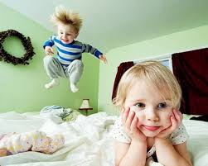
Гіперактивна дитина: особливості поведінки та виховання
Виконала: вихователь ЗДО №285
Обремська Олена Миколаївна

Slide 2
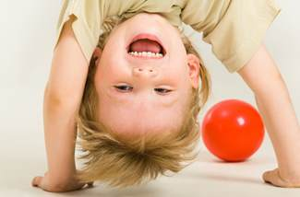
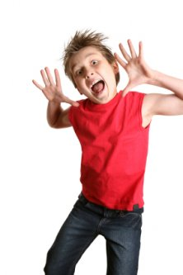
Г- гіперактивний
Р - розлад
Д- із дефіцитом
У- уваги
Гіперактивний розлад із дефіцитом уваги (ГРДУ) – це розлад самоконтролю, який означає дефіцит уваги, проблеми контролю над бажаннями і високий рівень активності

Slide 3
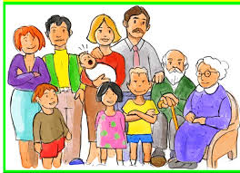
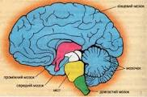
ОСНОВНІ ПРИЧИНИ ГРДУ
Спадковість (генетичні фактори)
Порушення функціонування кори головного мозку

Slide 4
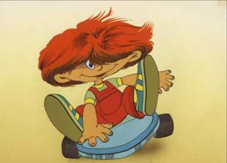
ОЗНАКИ ГРДУ
нездатність зосередитися на деталях
помилки через неуважність
нездатність доводити розпочату справу до кінця
низькі організаторські здібності
негативне ставлення до завдань, що потребують розумового напруження
відволікання на сторонні подразники
забудькуватість
не може всидіти на одному місці
схоплюється з місця
без дозволу втручається в розмову старших, заняття інших дітей
не може грати в спокійні ігри
викрикує відповідь, не дослухавши запитання до кінця
не може дочекатися своєї черги
виявляється щонайменше в двох сферах діяльності (у школі та вдома)
переживає психологічний дискомфорт і дезадаптацію
має супутні розлади

Slide 5
КЛАСИФІКАЦІЯ ГРДУ
імпульсивність
неуважність
ГІПЕРАКТИВНІСТЬ
- не може всидіти на місці, постійно рухається
- часто залишає робоче місце, коли треба сидіти
- багато бігає і чинить гармидер
- не здатна тихо, спокійно бавитися або відпочивати
- діє, немов “заведена” метушлива
- надто балакуча
- часто висловлюється, не дослухавши запитання до кінця
нетерпелива
перебиває розмову інших і втручається в їхню діяльність
- не дотримується правил поведінки, гри - не може дочекатися своєї черги
часто підвищує голос
- часто змінюється настрій
- нездатна довго утримувати увагу
має багато незакінчених справ
непослідовна в поведінці
легко відволікається на сторонні подразники
не чує, коли до неї звертаються
не дотримується вказівок і не виконує до кінця роботу
часто губить свої речі
забудькувата

Slide 6
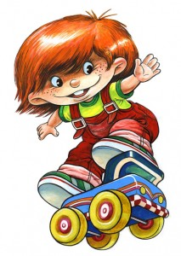
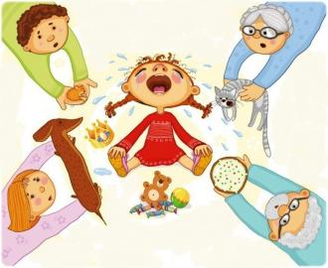
СУПУТНІ РОЗЛАДИ
ЧАСТІ РОЗЛАДИ
Розлади мовлення
Розлади психічних і когнітивних процесів
Розлади сну
Занижена самооцінка
РОЗЛАДИ ПОВЕДІНКИ
Опозиційні розлади
Асоціальні розлади
НЕЧАСТІ РОЗЛАДИ
Тики
Енурез
Розлади харчування

Slide 7
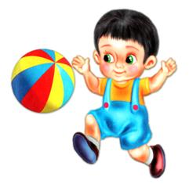
Чим відрізняється активна дитина від гіперактивної?
Активна дитина:
Гіперактивна дитина:
Перебуває у постійному русі й просто не може себе контролювати, навіть якщо утомилась продовжує рухатися, а знесилившись остаточно, плаче та влаштовує істерику.
Швидко й багато говорить, ковтає слова, перебиває, не дослуховує. Задає мільйон запитань, але рідко вислуховує відповіді на них.
Малюка неможливо вкласти спати, а якщо спить, то уривками, неспокійно. У нього часто виникають кишкові розлади, алергічні реакції.
Дитина - некерована, при цьому зовсім не реагує на заборони й обмеження. У будь-яких умовах (будинок, магазин, дитсадок, дитячий майданчик) поводиться однаково активно.
Часто провокує конфлікти. Не контролює свою агресію - б'ється, кусається, штовхається, причому пускає в хід підручні засоби: іграшки, каміння...
Більшу частину дня "не сидить на місці", віддає перевагу рухливим іграм, а не пасивним (пазли, конструктори). Проте, якщо її зацікавити - може книжку з мамою почитати, пазли зібрати тощо.
Швидко й багато говорить, задає нескінченну кількість запитань.
Порушення сну й травлення трапляються досить рідко.
Малюк активний, та не скрізь. Приміром, неспокійний і непосидючий удома, але спокійний - у садочку, серед малознайомих людей.
Він неагресивний. Тобто випадково або в запалі конфлікту може й відлупцювати "колегу з пісочниці", але сам не провокує конфлікти.

Slide 8
Правила роботи з гіперактивними дітьми.
Поради вихователям
1. Працювати з дитиною на початку дня, а не ввечері.
2. Зменшити робоче навантаження на дитину.
3. Ділити роботу на більш короткі, але частіші періоди. Використовувати фізкультхвилинки.
4. Зменшити вимоги до акуратності на початку роботи, щоб сформувати почуття успіху.
5. Посадити дитину під час занять поруч із собою.
6. Використовувати тактильний контакт (елементи масажу, дотику, прогладжування).
7. Домовлятися з дитиною про ті або інші дії заздалегідь.
8. Давати короткі, чіткі й конкретні інструкції.
9. Використовувати гнучку систему заохочень і покарань.
10. Заохочувати дитину одразу ж, не відкладаючи на потім.
11. Давати дитині можливість вибору.
12. Залишатися спокійним.

Slide 9
13.Приймати дитину такою, якою вона є.
14 Не порівнювати її з іншими, а тільки із самим собою;
15 Повторювати завдання спокійним тоном, не робити зауважень;
16 Підтримувати дитину, бути терплячими;
17 Використовувати зоровий, хвалити дитину, коли сидить спокійно;
18 Змінювати види діяльності, давати змогу рухатися, створювати ситуації успіху, підтримувати контакт із батьками,
19 Корисними є пальчикові ігри, робота з піском, з водою, з глиною;
20 Створюйте ситуації, у яких дитина може продемонструвати свої сильні сторони;
21 Будуйте процес навчання та виховання на позитивних емоціях;
22 Навчайте дитину необхідних соціальних норм і навичок спілкування;
23 Регулюйте взаємини дитини з однолітками;
24 Пояснюйте батькам і оточуючим, що позитивні зміни відбуваються не відразу, а через деякий час; а поліпшення стану дитини залежить не тільки від спеціального лікування (медикаментозної терапії), але й від спокійного й поміркованого ставлення до неї.

Slide 10

Поради батькам щодо роботи з гіперактивними дітьми:
У своїх взаєминах з дитиною підтримуйте позитивну установку.
Хваліть її щоразу, коли вона на це заслужила, помічайте успіхи. Це допомагає закріпити впевненість дитини у своїх силах.
Уникайте повторення слів “немає” і “не можна”.
Розмовляйте стримано, спокійно, м’яко.
Давайте дитині тільки одне завдання на певний відрізок часу, щоб вона могла його завершити.
Заохочуйте дитину до всіх видів діяльності, що потребують концентрації уваги (робота з кубиками, розфарбовування, читання).
Підтримуйте вдома чіткий розпорядок дня.
Час прийому їжі, виконання домашніх завдань і сну щодня має відповідати цьому розпорядку.
Уникайте скупчення людей. Перебування у великих магазинах, на ринках,
в кафе складно переживає дитина.
Під час ігор обмежуйте дитину лише одним партнером.
Оберігайте дитину від втоми, оскільки це призводить до зниження
самоконтролю й наростання гіперактивності.

Slide 11
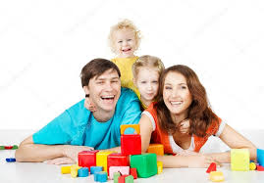
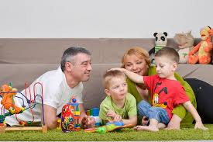
Давайте дитині можливість витрачати надмірну енергію.
Корисна щоденна фізична активність на свіжому повітрі, тривалі прогулянки, біг, спортивні заняття.
Зробіть усе можливе для підвищення самооцінки дитини, адже через дефіцит уваги вона може неправильно розуміти вказівки та іншу інформацію, тому всі навколо безупинно її виправляють.
Одразу хваліть і винагороджуйте за хорошу поведінку.
Будьте послідовні в питаннях дисципліни; якщо хтось залишається з дитиною під час вашої відсутності, переконайтеся, що він дотримується ваших методів.
Завдання повинні бути простими і конкретними (“почисть зуби, а тепер одягайся”, а не “збирайся до школи”).
Підтримуйте дитину у всьому, в чому вона сильна, особливо у спорті й позашкільних заняттях.
Не припускайте, щоб уроки займали весь вільний час дитини; грати й рухатися для неї не менш важливо.
В кімнаті дитини має бути якомога менше предметів, іграшки повинні бути прибрані так, щоб не відволікати увагу.

Slide 12
Дякую за увагу!

